Slide 2
Business Model
Canvas

Slide 3
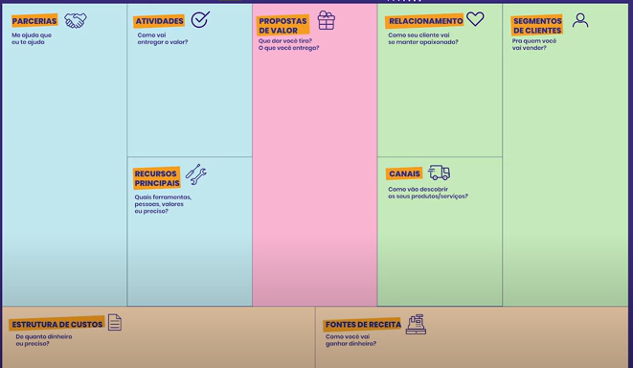
BMC, O que é?
É diferente de plano de negócios – É UM MODELOOOO

Slide 4
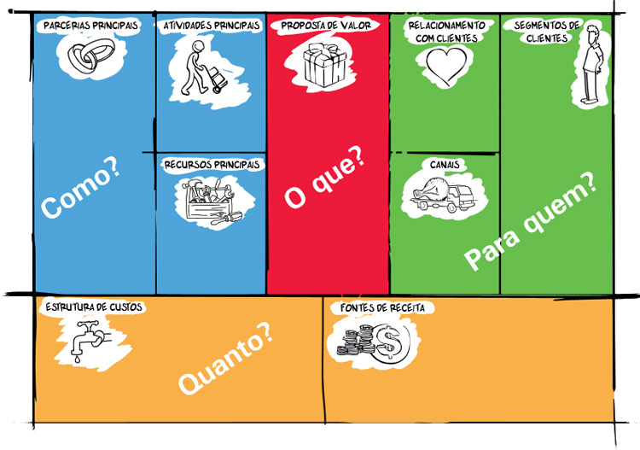
Os nove blocos do modelo de negócios
Fonte:https://www.sebrae.com.br/sites/PortalSebrae/bis/quadro-de-modelo-de-negocios-para-criar-recriar-e-inovar,a6df0cc7f4217410VgnVCM2000003c74010aRCRD

Slide 5
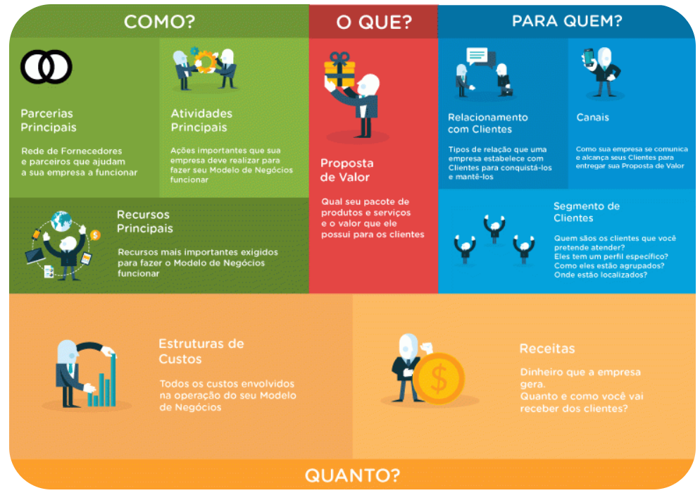
Os nove blocos do modelo de negócios

Slide 6
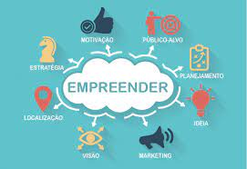
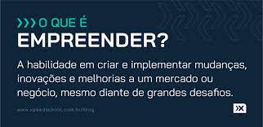
Bora empreender?
Você já pensou em empreender? Se sim imagine o seu negócio e então aplique o exercício de preencher o quadro do Business Model Canvas.

Slide 7
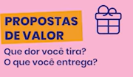


Proposta de valor
Em resumo é o que será disponibilizado para o cliente que com isso irá gerar a renda para a empresa.
Vantagens perante seus concorrentes!
Exemplos de proposições de valor:
- Inovação da empresa e ou produto
- performance
- customização
- funcionalidade
- design
- marca/status
- preço
- redução de custos
- redução de riscos
- acessibilidade
- conveniência/usabilidade

Slide 8


Segmento de cliente
Toda empresa precisa de cliente para sobreviver, quanto maior o recorte do segmento (nicho) maior será o seu alcance do número de clientes.
Algumas perguntas e observações relevantes para essa definição:
- Estamos criando valor para quem?
- Nicho de mercado: Negócio criado para um grupo de clientes específico.
- O que ela gosta, qual idade? Onde vive?
- Podemos ter mais de um tipo de cliente, mas é importante identificar e Segmentar.
- Quem compra na loja? Quem compra no e-commerce?

Slide 9

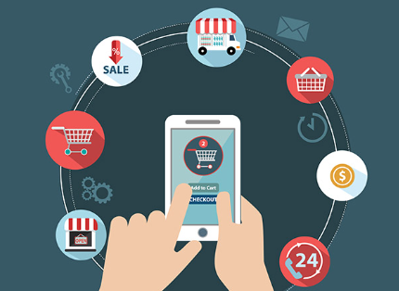
Canais
São todos os canais em que o cliente terão contato com a empresa como por exemplo loja física, site e app.
Canais de distribuição, comunicação e vendas.
Seu nicho de cliente está presente no canal que foi escolhido?
Qual a frequência de uso do seu negócio?
**Contemplar : 5 fases (Consciência,
Avaliação, Compra, Entrega, Pós Venda)**

Slide 10


Relacionamento com clientes
Agarre seu cliente:
Aquisição
Retenção
Upselling

Slide 11

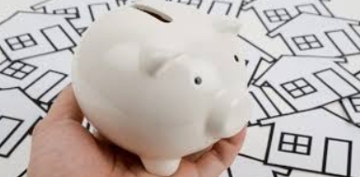
Fontes de Receita
Possibilidades de retenção de dinheiro que a empresa pode obter com o público de clientes que tem.
Entender o potencial dos seus clientes e o quanto eles podem pagar pelo seu produto é essencial.
Em qual momento e como essa receita chega?
Em validações de ideias de negócio como por exemplo na StartupOne é um ponto forte de análise e que com certeza não é fácil de definir.

Slide 12
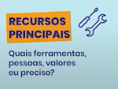
Recursos-chave
É aqui que precisa estar documentado os que será necessário para a sua empresa manter o negócio.
Físicos ( Logística, ativos )
Intelectuais ( Base de clientes, Marcas, direiros autorais)
Humanos ( capacitação )
Financeiro ( Dinheiro)

Slide 13


Atividades-chave
Esse tópico é necessário para documentar os pontos chaves que fazem o negócio funcionar diariamente.
- Fatores importantes que devem ser levados em consideração:
- Quais são as atividades principais para a nossa proposição de valor?
- Como podemos manter os pontos chaves de fonte de receita?
- Quais são as atividades envolvidas?
Produção
Solução de Problemas
Plataformas

Slide 14
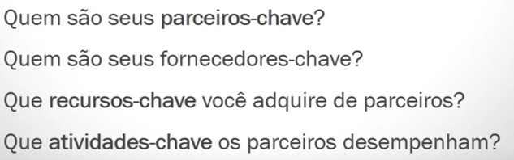

Parcerias-chave
Alianças entre empresas – Sem concorrentes
Aliança entre competidores
Comprador Fornecedor

Slide 15


Estrutura de custos
O título já diz bastante, porém é muito importante descrever as estruturas de custos para que fique documentado e seja possível analisar quais são esses custos e até mesmo buscar a redução de custo no caso de uma mudança de estratégia da empresa

Slide 16
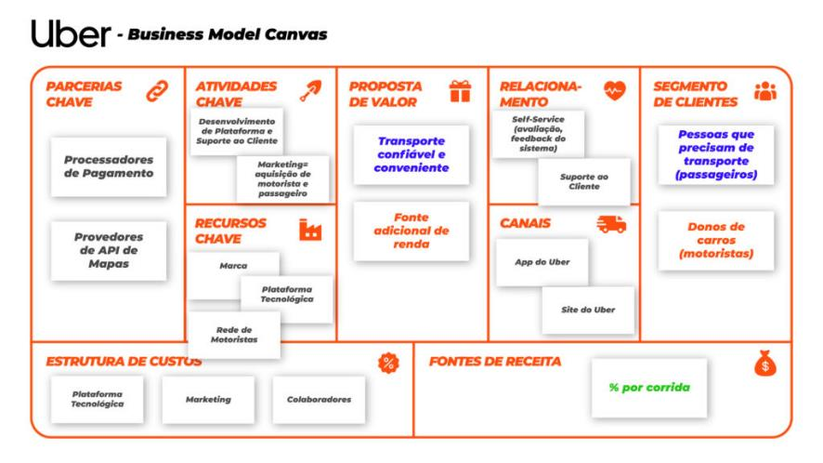
Exemplo - Uber
Fonte:https://49educacao.com.br/startup/canvas-proposta-de-valor-exemplos/

Slide 17





A prática

